Slide 1


PROGRAMA EDUCATIVO: LICENCIATURA DE CIRUJANO DENTISTA
AREA DE DOCENCIA: REHABILITACIÓN ODONTOLOGICA
UNIDAD DE APRENDIZAJE: ENDODONCIA
CLAVE L40026
HORAS DE TEORIA 2
HORAS DE PRACTICA 4
TOTAL 6
CREDITOS 8
DOCTOR EN EDUCACIÓN FRANCISCO MONTIEL CONZUELO
2017
FMC

Slide 2
PATOSIS
Pulpar y Periapical
CONTENIDO TEMATICO
Irritantes Pulpares
Enfermedades Pulpares y su Clasificación
Enfermedades Periapicales y su Clasificación
Regeneración de las Lesiones Periapicales

Slide 3
Tejidos Periapicales Normales
Periodontitis Apical Sintomática
Periodontitis Apical Asintomática
Clasificación de las
Lesiones Periapicales
Osteítis Condensante
Absceso Apical Agudo
Absceso Apical Crónico

Slide 4
Periodontitis Apical Sintomática
(Extensión inicial de la inflamación
Pulpar a los tejidos periapicales)
Factores Irritantes
Mediadores inflamatorios de una pulpa Inf. Irrev.
Toxinas bacterianas de las pulpas necróticas.
Sustancias químicas: irrigantes o desinfectantes.
Restauraciones en hiperoclusión.
Sobre instrumentación del conducto radicular.
Extrusión de los materiales de restauración.
Video

Slide 5
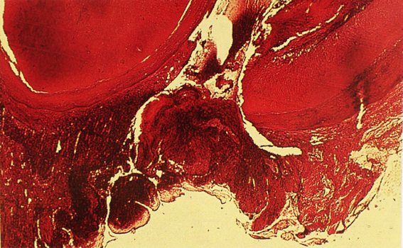
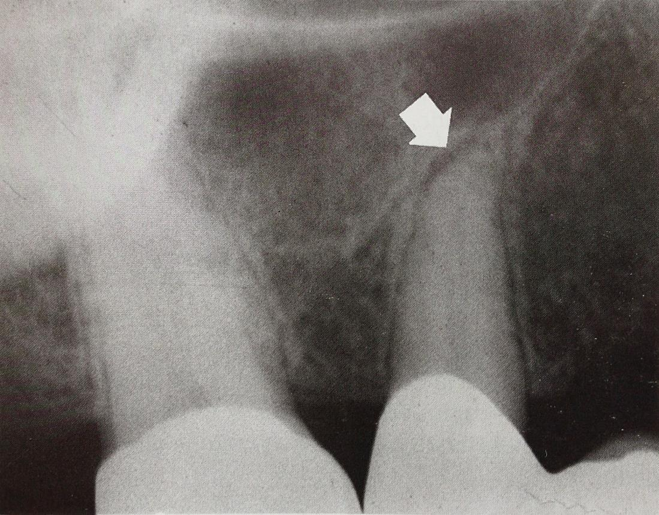

Slide 6
Signos y Síntomas
La PAS causa molestias espontaneas y de carácter moderado o intenso.
Dolor al morder o a la percusión.
Si la PAS es una extensión de una pulpitis, se observa respuesta al frio, calor y la electricidad.
Cuando la PAS se debe a la necrosis pulpar no responde a pruebas de vitalidad.
Al presionar con el dedo o percutir se provoca un dolor intenso o insoportable.
Uno de los signos radiológicos es un ensanchamiento del espacio del ligamento.
No obstante, normalmente se observa LPD normal y una lamina dura intacta.
FMC

Slide 7
Características Histológicas
Se observan leucocitos PMN y Macrófagos en una zona localizada de la región apical de la pulpa.
A veces existen zonas de necrosis por licuefacción (absceso).
Puede existir reabsorción osea y radicular pero no se ve en Rayos X.
TRATAMIENTO: Remite al ajuste de oclusión o la supresión de los factores irritante de la pulpa, o la eliminación de exudado periapical.
FMC

Slide 8
Periodontitis Apical
Asintomática
( Etiología, se debe a la necrosis de la pulpa
y es una secuela PAS)
Signos y Síntomas
Proceso asintomático de origen pulpar con inflamación
y destrucción de los tejidos periapicales por la necrosis pulpar.
No responden a los estímulos electrónicos o térmicos.
Percusión dolor mínimo o nulo.
Ligera sensibilidad a la palpación.

Slide 9
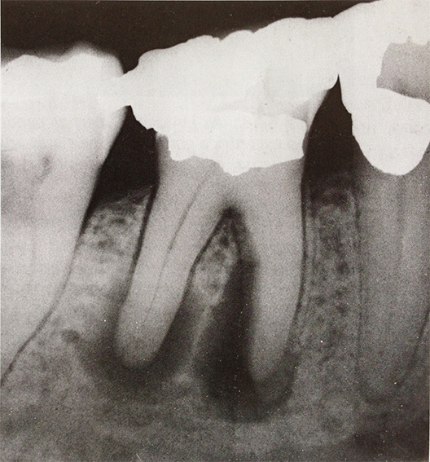
Los signos radiológicos pueden ir desde una interrupción
de la lamina dura hasta la destrucción muy extensa de los tejidos periapicales e interradiculares.

Slide 10
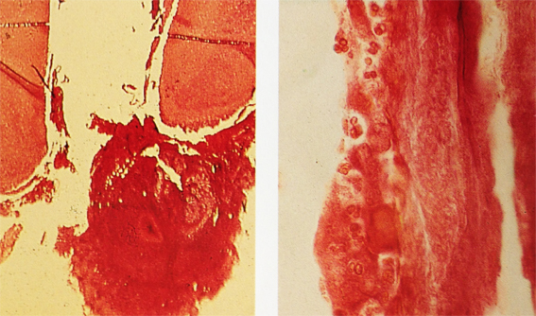
En el centro de la lesión periapical hay varias cavidades encapsuladas.
El tejido radicular esta necrótico y contiene sobre todo granulositos neutrófilos que se descomponen y liberan enzimas que destruyen el tejido .

Slide 11
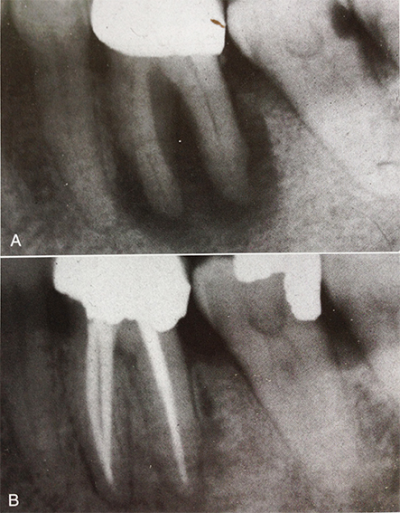
Periodontitis Apical Crónica
Resolución completa de la lesión perirradicular

Slide 12
Características
Histológicas PAA
Granuloma Periapical
Quiste Apical
Tejido Granulado Infiltrado
Mastocitos
Macrófagos
Linfocitos
Células Plasmáticas
Células Gigantes
Células Espumosas
Grietas de colesterol y epitelio
En ocasiones Leucocitos PMN
Tiene una cavidad central rellena
de liquido eosinofilo.
Revestido por un epitelio escamoso
estratificado.
El epitelio rodeado por tejido conjuntivo
que contiene los mismos elementos
celulares que el granuloma.
Epitelio se origina a partir de los restos
de la vaina epitelial de Hertwing;
los restos de Malassez.
Video
Video

Slide 13
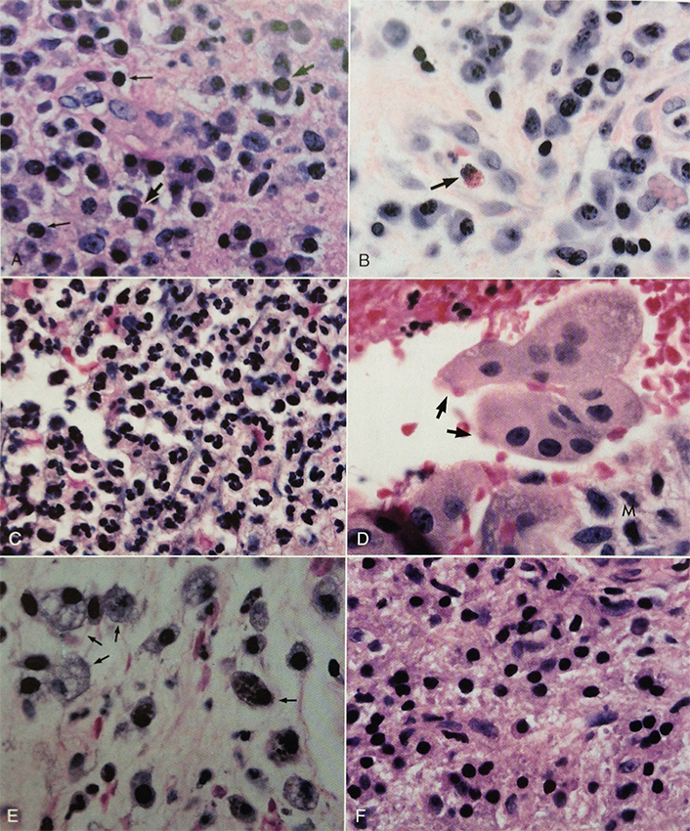
Linfocitos
Eosinófilos
Células
Gigantes
Macrófagos
Leucocitos
PMN
Linfocitos
con sus
Núcleos
densamente
basófilos
Macrófagos
de
mayor tamaño

Slide 14
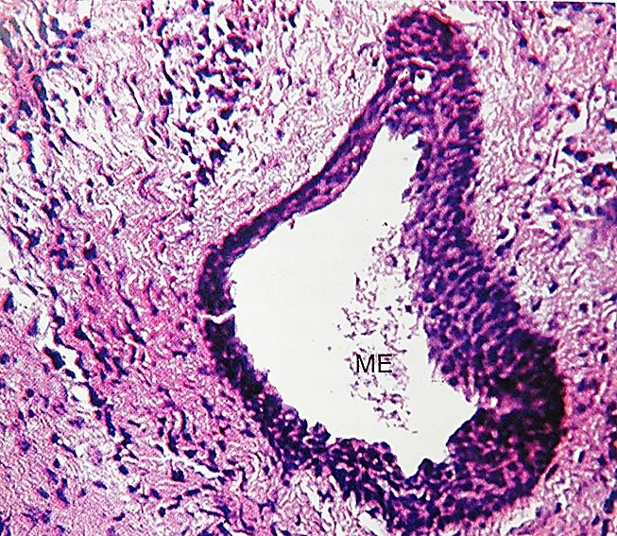
Pared tapizada por epitelio
Material Eosinófilo

Slide 15
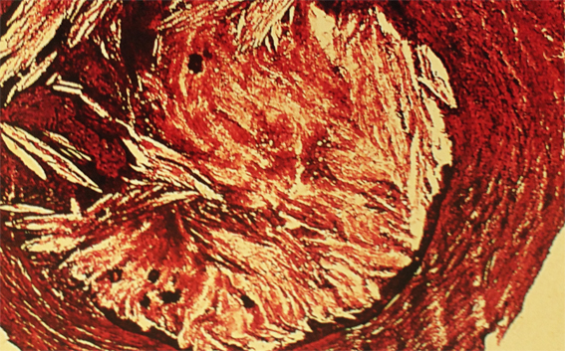
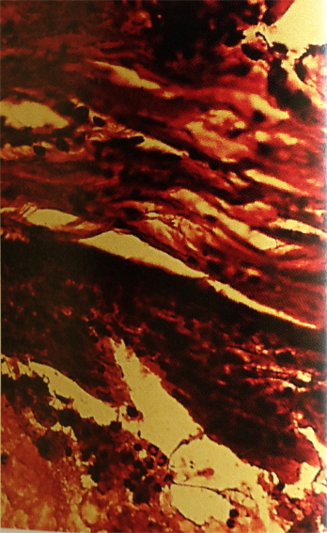
En la luz del quiste radicular encontramos cristales de colesterol
La pared epitelial del quiste está formada por epitelio plano pluriestratificado

Slide 16
Osteítis Condensante
( Etiología, es una variante de la Periodontitis Apical Asintomática,
representa un aumento del hueso trabecular como respuesta
a una irritación persistente )
La principal causa es la difusión del irritante desde el conducto
radicular hacia los tejidos periapicales.
Preferentemente se localizan alrededor de los ápices de los dientes inferiores
posteriores que presentan inflamación o necrosis pulpar.
Sin embargo puede aparecer en el ápice de cualquier diente.

Slide 17
Signos y Síntomas
Dependiendo de la causa (pulpitis o necrosis pulpar) la osteítis condensante puede ser asintomática o producir dolor.
El tejido puede responder o no a estímulos eléctricos o térmicos.
Pueden ser sensibles o no a la palpación o percusión.
Desde el punto de vista histológico se observa inflamación y aumento del hueso trabecular de organización irregular.
FMC

Slide 18
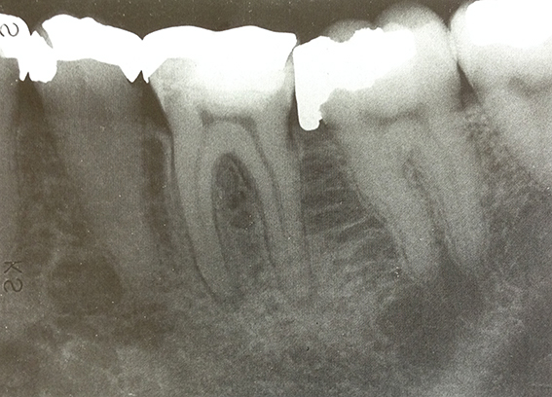
La presencia de una radiopacidad concéntrica difusa alrededor de la raíz de un diente es un signo patológico.
Osteítis Condensante

Slide 19
El tratamiento endodoncico puede inducir la resolución completa de la osteítis condensante.
A menudo se confunde con la exostosis ( Hueso Esclerótico, un proceso no patológico).
FMC

Slide 20
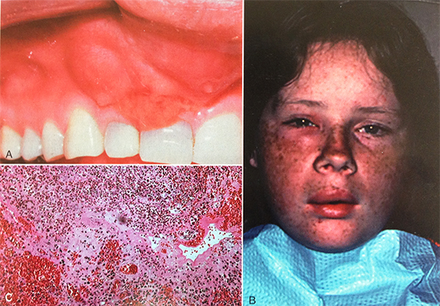
Absceso Apical Agudo
( Etiología, es una lesión por licuefacción localizada o difusa
de origen pulpar que destruye los tejidos perirradiculares así como
una irritación muy marcada a irritante bacterianos y de otro tipo
procedentes de una pulpa necrótica )
Video
FMC

Slide 21
Signos y Síntomas
Comienzo rápido, dolor espontaneo.
Dependiendo de la magnitud de la reacción suelen manifestar molestias moderadas o intensas y/o hinchazón.
En ocasiones produce manifestaciones sistemáticas de un proceso infeccioso como hipertermia, malestar y leucocitosis.
Estimulación eléctrica y térmica no produce respuesta.
No obstante estos dientes suelen manifestar dolor a la percusión y palpación.
Los signos radiológicos pueden ir desde la ausencia de cambios hasta una lesión radiotransparente visible, pasando por el ensanchamiento del espacio LPD.
Video
FMC

Slide 22
Características Histológicas
Necrosis por licuefacción que contiene numerosos leucocitos PMN de desintegración, restos y residuos celulares y una acumulación de exudado purulento.
Video
FMC

Slide 23
En muchos casos el absceso no se comunica directamente con el agujero apical, a menudo estos abscesos no drenan a través de los dientes al acceder a los mismos.
En la mayoría de los casos el AAA desaparece al eliminar la causa subyacente, liberar la presión (drenaje cuando es posible) y realizar un tratamiento endodóntico.
Video
FMC

Slide 24
Absceso Apical Crónico
Es un trastorno inflamatorio de origen pulpar que se caracteriza por la presencia de una lesión antigua que ha dado paso a un absceso que drena hacia una superficie mucosa .
Un AAC puede drenar a través del periodonto al surco periodontal y simular un absceso.
Video
FMC

Slide 25
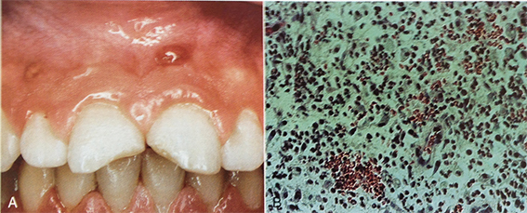
Absceso Apical Crónico
(Etiología: El AAC tiene una patogenia muy parecida a la de AAA
También es consecuencia de la necrosis pulpar y suele asociarse
a una periodontitis apical crónica que ha formado un absceso.
Video
FMC

Slide 26
Curación de la lesiones periapicales
tras el tratamiento endodoncico
(La regeneración es un proceso por el cual los tejidos
periapicales alterados son sustituidos completamente
por tejidos nativos con su arquitectura
y sus funciones originales)
Alcance de la curación: la reparación perirradicular puede ir desde la resolución relativamente simple de un infiltrado inflamatorio en el LPD hasta una reorganización y una reparación considerable de diferentes tejidos.

Slide 27
Proceso de curación: el hueso reabsorbido es reemplazado
por hueso nuevo, el cemento y la dentina reabsorbidos
se reparan con cemento celular el ligamento periodontal
(el primer tejido afectado) es el ultimo en recuperar
su arquitectura normal.
Algunas lesiones no recuperan su estructura normal.
Factores que influyen en la curación:
Factores inherentes al huésped como la leucopenia,
aporte sanguíneo, una nutrición inadecuada,
los corticoides y otros trastornos sistémicos (diabetes).
FMC

Slide 28
Patosis Perirradicular
Extraendodoncica
Diagnostico diferencial: existen algunas lesiones radiotransparentes y radiopacas de origen extraendodoncico que pueden imitar el aspecto radiológico de las lesiones endodoncicas debido a esta similitud el odontólogo debe utilizar todos sus conocimientos y realizar pruebas clínicas para realizar diagnósticos acertados.
FMC

Slide 29
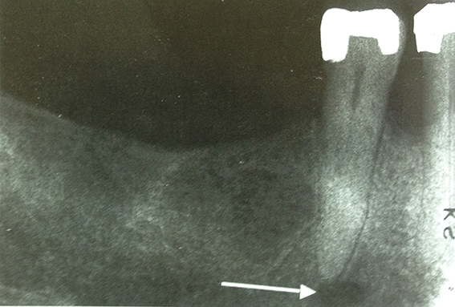
Estructuras Normales : entre las variaciones anatómicas están los espacios
medulares yuxtapicales, las fosas submandibulares, el seno maxilar,
las papilas dentales apicales, el agujero nasopalatino, el agujero mentoniano
y las depresiones linguales del maxilar inferior
FMC

Slide 30
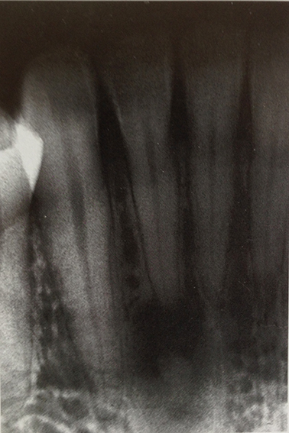
Patosis Extraendodoncica
Entre las lesiones benignas con un aspecto radiológico parecido
a las lesiones perirradiculares cabe destacar las fases iniciales de la displacía fibrosa monostótica el fibroma osificante, los quistes primordiales, los quistes periodontales laterales, quistes maxilares y mandibulares.
Video
FMC

Slide 31
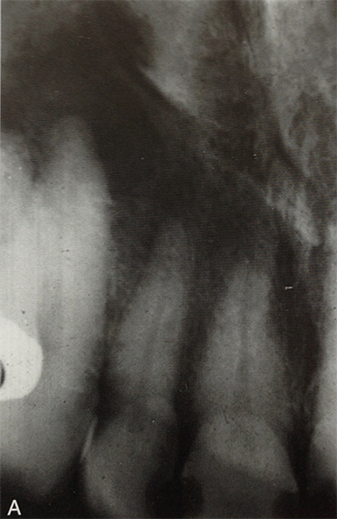
Entre las lesiones malignas que pueden simular una lesión periapical
de origen pulpar y que ha menudo son de tipo metastasica, cabe destacar
el linfoma, el carcinoma epidermoide, el sarcoma osteogeno,
el condrosarcoma y el mieloma múltiple.
FMC

Slide 32
BIBLIOGRAFÍA
BÁSICA:
Endodoncia Principios y Práctica. Walton Richard y Torabinejad M Editorial Elsevier. España 2009. Cuarta Edición.
Código De Bioética Para El Personal Relacionado Con La Salud Bucal (Salud.Edomexico.Gob.Mx/Salud/Doc/Cobiem/Co)

Slide 33
COMPLEMETARIA:
Pathways of the Pulp. Hargreaves M. Kenneth and Cohen Stephen. Elsevier,USA. 2010. 10th Edition.
Endodoncia Diagnóstico y Tratamiento. Guldener Peter H. A. Y Langeland Kaare. Springer – Verlag Ibérica. Barcelona España. 1995. Tercera Edición.
Handbook of local Anestesia. Malamed Stanley. C. V. Mosby, St. Louis, USA. 1990. Third Edition.
Dental Pulp. Seltzer and Bender´s. Quintessence books. 2002. Third Edition.
Pulp-Dentin Biology restorative dentistry, Mjör Ivar A. Ed. Quintessence, 2000 ISB 0-86715-412-8.
Sistemas rotatorios en endodoncia. Mario Roberto Leonardo. Ed. Artes Médicas Latinoamericanas, 2002.

